Slide 1
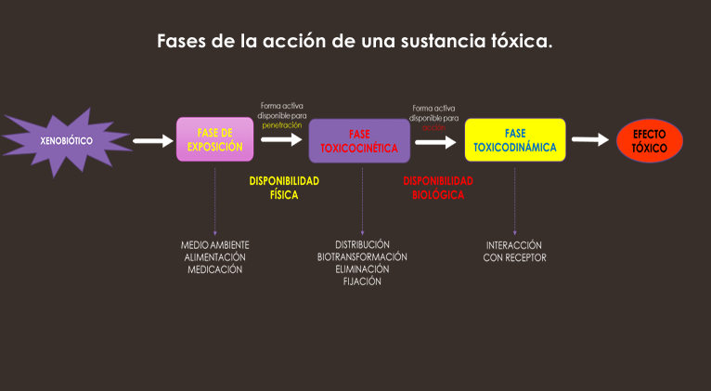
UNIDAD 3: TOXICOCINETICA Y TOXICODINAMICA

Slide 2
UNIDAD 3: TOXICOCINETICA Y TOXICODINAMICA
Toxicocinética: Es el estudio de cómo una sustancia ingresa al organismo y qué sucede con ella dentro del mismo (Lo que el cuerpo le hace al tóxico). Intervienen cuatro procesos: absorción, distribución metabolización y excreción (ADME).
Toxicodinámica: Se refiere a la interacción de los tóxicos con los lugares de acción específicos en las células o dentro de ellas( órgano diana), con el resultado último de un efecto tóxico. (Lo que el tóxico le hace al cuerpo).

Slide 3
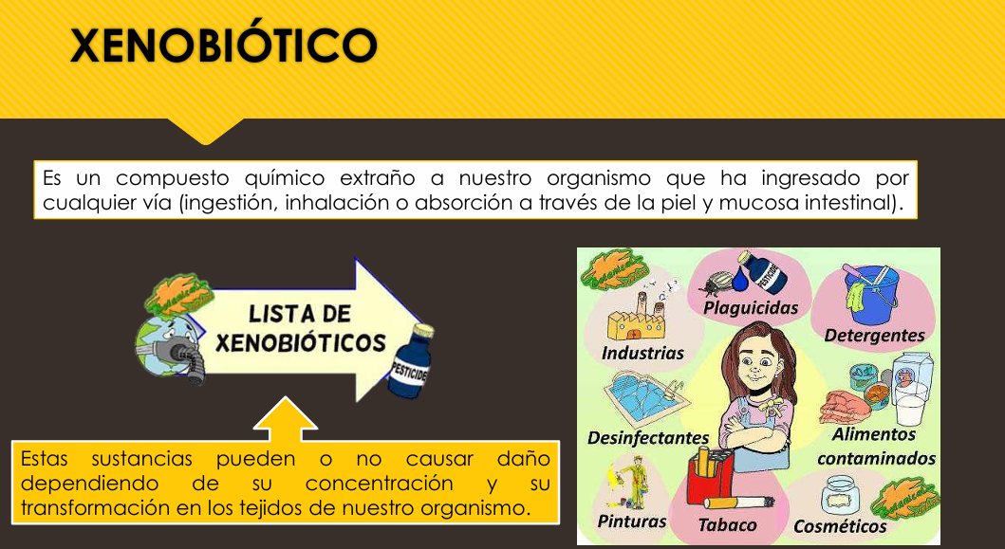
DEFINICIÓN

Slide 4
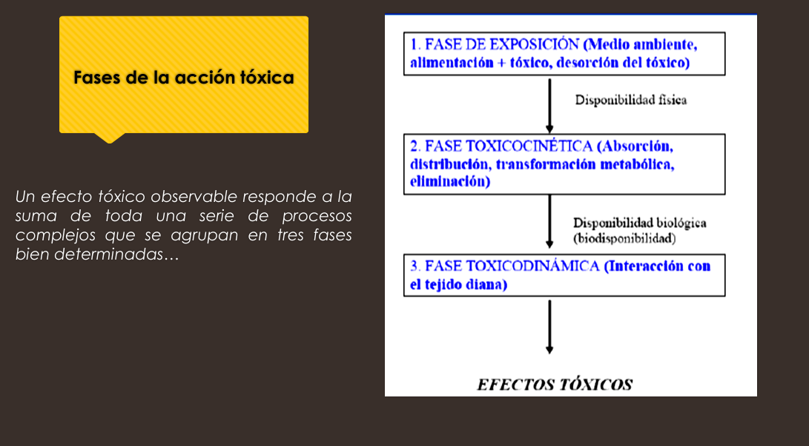
FASES DE EXPOSICIÓN

Slide 5
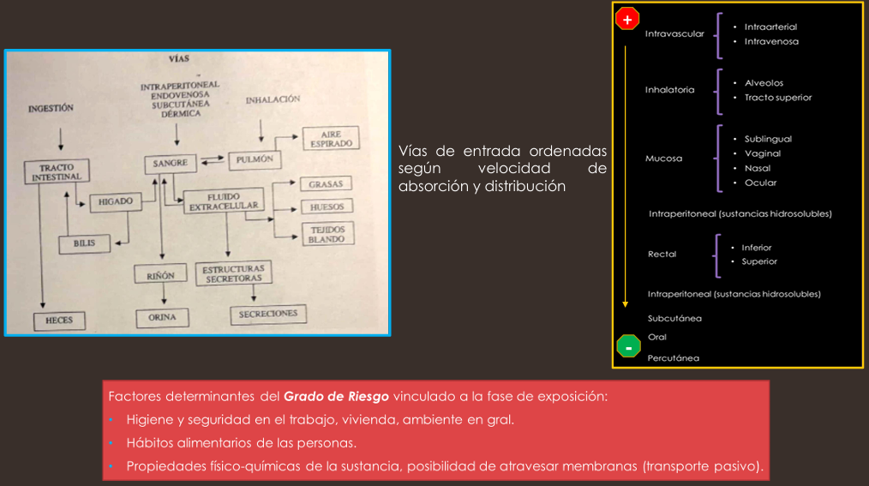
VÍAS DE INGRESO

Slide 6
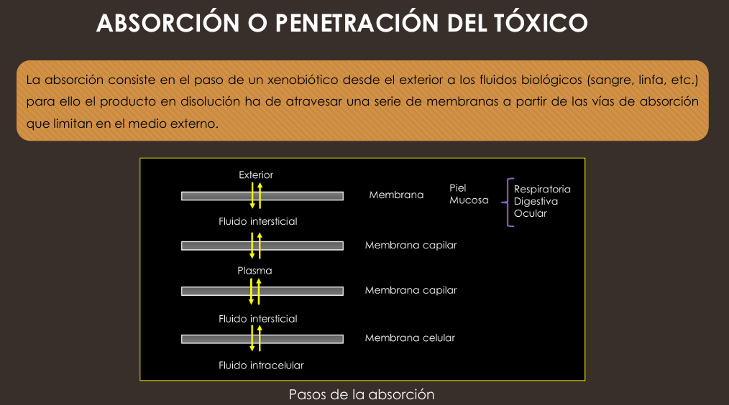
ABSORCIÓN DEL XENOBIÓTICO

Slide 7
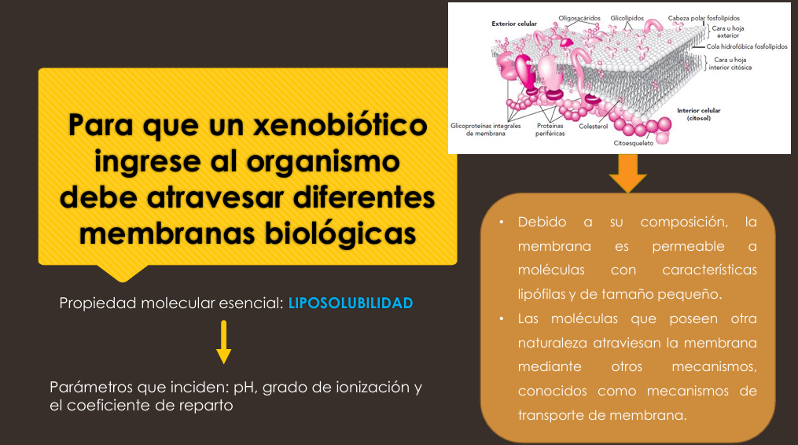
PASOS DE LA ABSORCIÓN

Slide 8
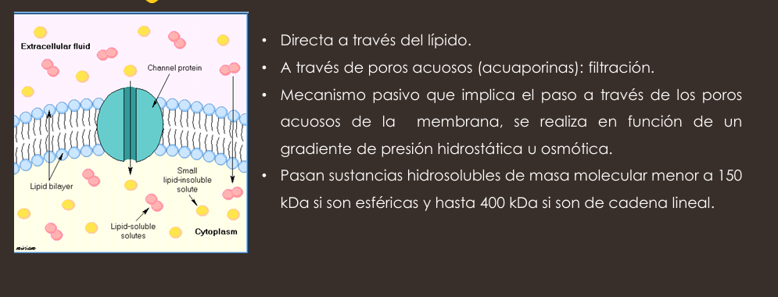
DIFUSIÓN PASIVA

Slide 9
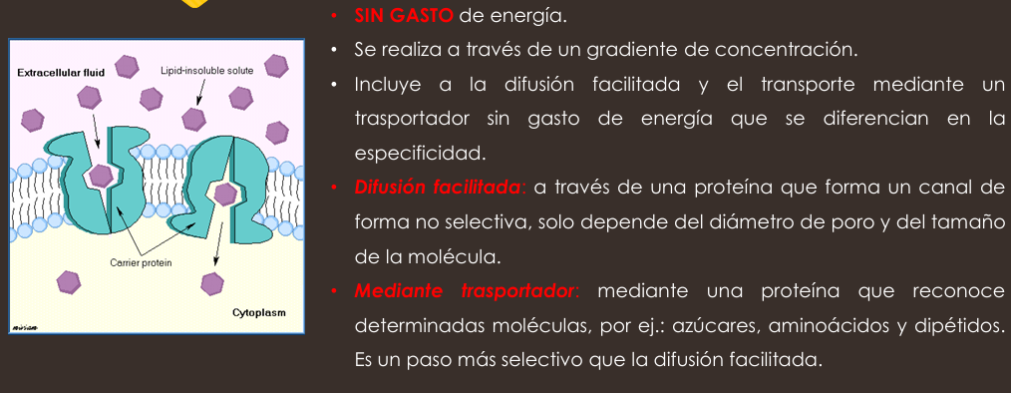
TRANSPORTE MEDIDADO POR PROTEÍNAS

Slide 10
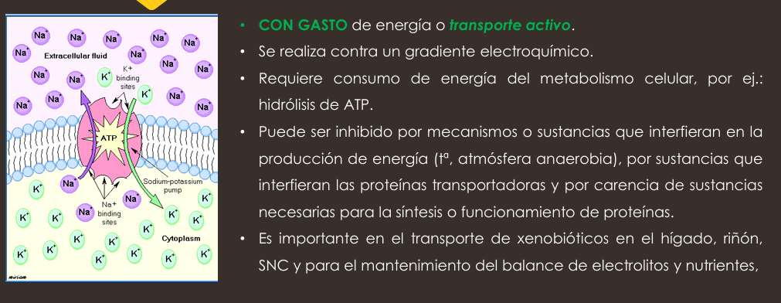
TRANSPORTE MEDIDADO POR PROTEINAS

Slide 11
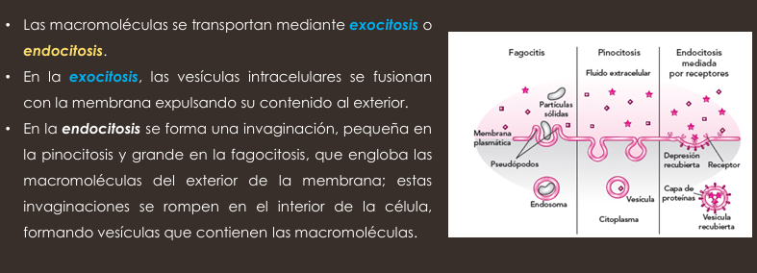
OTROS SISTEMAS DE TRANSPORTE

Slide 12
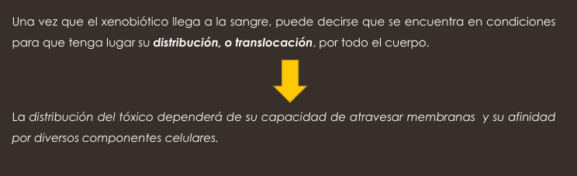
DISTRIBUCIÓN DEL XENOBIÓTICO

Slide 13
Biotransformación (Metabolismo de xenobióticos)
Es el proceso mediante el cual el organismo transforma sustancias extrañas (xenobióticos) para facilitar su eliminación.
Ocurre principalmente en el hígado.
Convierte sustancias liposolubles en compuestos más hidrosolubles.
Esto permite su excreción por:
  riñón (orina)
  bilis
  pulmones
Importancia en toxicocinética
La biotransformación forma parte de la toxicocinética, ya que determina qué sucede con el tóxico dentro del organismo después de su ingreso.
Fases de la biotransformación
Fase I: (activa o modifica el tóxico)
Reacciones de oxidación, reducción o hidrólisis
Generalmente vuelven al tóxico más reactivo
Fase II: ( lo conjuga y facilita su eliminación)
Reacciones de conjugación
El metabolito se une a sustancias del organismo
Se vuelve más polar, menos tóxico y más fácil de eliminar
Relación con la toxicidad
La biotransformación puede tener dos efectos:
✅ Desintoxicación: Facilita la eliminación de sustancias nocivas
⚠️ Activación metabólica: Puede generar metabolitos reactivos más tóxicos que la sustancia original
Estos pueden dañar:
  proteínas
  membranas celulares
  ADN
Dato importante
Algunas sustancias absorbidas por vía digestiva pueden metabolizarse antes de llegar a la circulación general. Esto se llama efecto de primer paso.

Slide 14
Ejemplos de activación metabólica
Algunas sustancias se vuelven más tóxicas luego de su biotransformación:
Metanol → formaldehído / ácido fórmico. Daño en el nervio óptico, ceguera, acidosis metabólica, puede causar muerte.
Paratión (ORGANOFOSFORADO)→ paraoxón. Inhibición de la acetilcolinesterasa
Benzo[a]pireno (combustión incompleta, humo industrial) → epóxidos reactivos. Se unen al ADN, producen mutaciones, aumentan el riesgo de cáncer.
Cloruro de vinilo (usado en la fabricación de PVC)→ metabolitos carcinogénicos. Cáncer hepático.
Benceno (combustibles, solventes, industrias químicas)→ metabolitos tóxicos para médula ósea. Riesgo de leucemia
Conclusión
La biotransformación no siempre desintoxica; a veces activa compuestos más peligrosos.

Slide 15
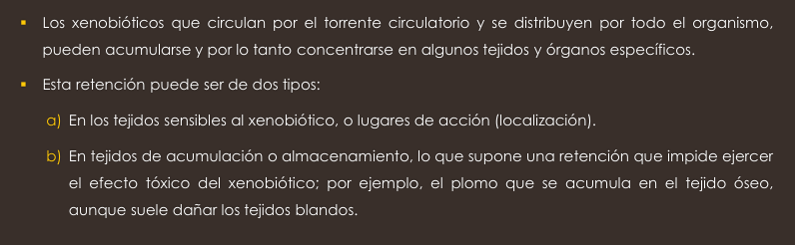
FIJACIÓN O RETENCIÓN DEL TÓXICO

Slide 16
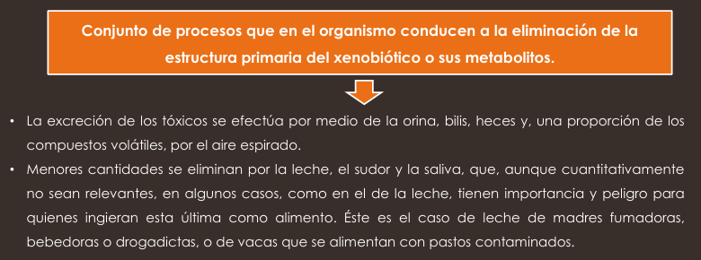
EXCRECIÓN O ELIMINACIÓN DEL XENOBIÓTICO

Slide 17
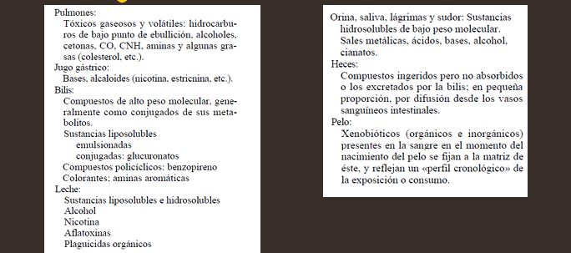
EJEMPLOS DE EXCRECIÓN

Slide 18
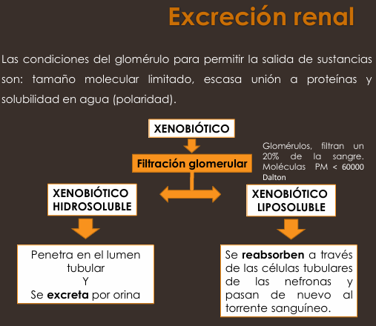

Slide 19
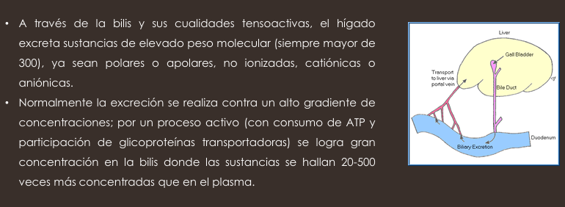
EXCRECIÓN BILIAR

Slide 20
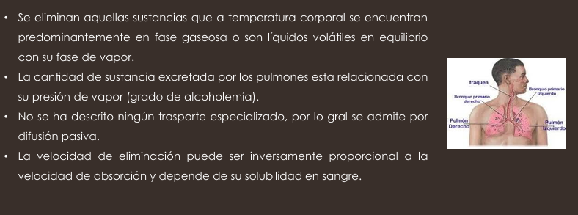
EXCRECIÓN PULMONAR

Slide 21
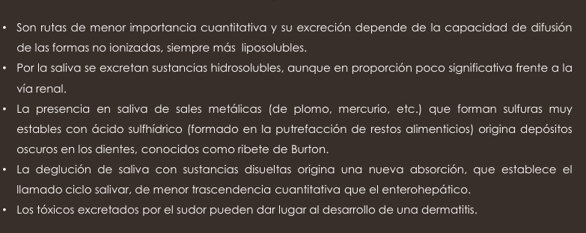
SUDOR Y SALIVA

Slide 22
Propiedades fisicoquímicas que influyen en la toxicidad
Liposolubilidad
Hidrosolubilidad
Tamaño molecular
Estado físico
Volatilidad
Grado de ionización: Es la proporción en que una sustancia se encuentra ionizada - no ionizada.
pH y pKa: grado de acidez o alcalinidad del medio - propiedad química de la sustancia que indica cómo se ioniza
Reactividad química: Es la capacidad de una sustancia para reaccionar con otras moléculas.
Estabilidad química: Es la capacidad de la sustancia para mantenerse sin descomponerse.
Coeficiente de partición: Mide la tendencia de una sustancia a distribuirse entre: un medio graso y un medio acuoso.
Importancia
Estas propiedades determinan la absorción, distribución, biotransformación, acumulación y excreción de los xenobióticos.

Slide 23
TOXICODINÁMICA
La toxicodinámica estudia qué le hace el tóxico al organismo, es decir, cómo interactúa con células, tejidos y órganos para producir daño.”
Mecanismos de acción celular de los tóxicos
alteración de membranas celulares,
inhibición enzimática,
estrés oxidativo,
unión a receptores,
daño al ADN,
alteración del transporte de oxígeno,
irritación/corrosión tisular.
Ejemplos:
Monóxido de carbono → se une a la hemoglobina.
Plomo → afecta sistema nervioso y enzimas. Se acumula en huesos y dientes
Ácidos fuertes → daño por corrosión.
Solventes → afectan sistema nervioso central.

Slide 24
Fases en el desarrollo de la toxicidad tras la exposición al agente tóxico.
El agente tóxico puede interaccionar con la molécula diana o alterar el entorno celular. Esto puede tener como consecuencia un disfunción de la célula y daño celular (toxicidad).
En respuesta la célula puede reparase mediante mecanismos reparadores o responder mediante respuestas adaptativas inapropiadas. En este último supuesto también estaríamos hablando de toxicidad.

Slide 25
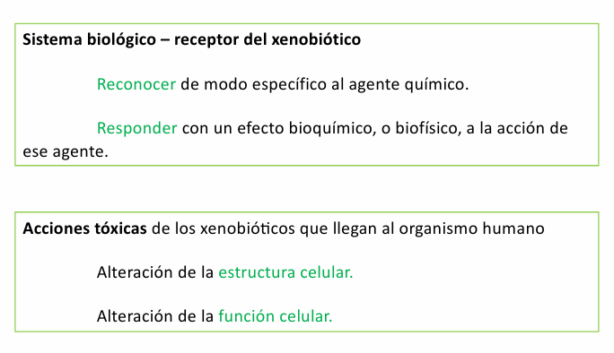
CONTEXTUALIZACIÓN
FASE TOXICODINÁMICA

Slide 26
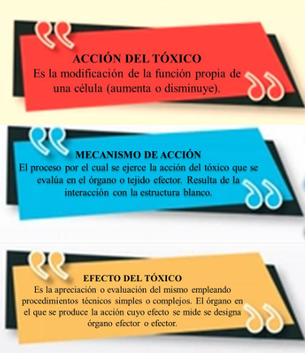
Conceptos fundamentales

Slide 27
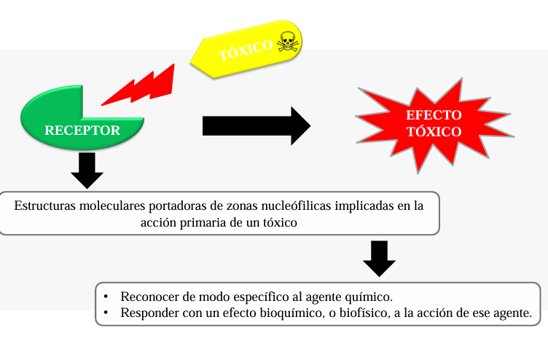
Para que se produzca el efecto tóxico

Slide 28
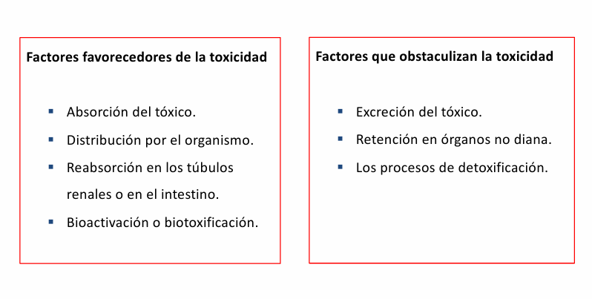
FACTORES QUE PUEDEN ALTERAR EL DESARROLLO DE LA TOXICIDAD

Slide 29
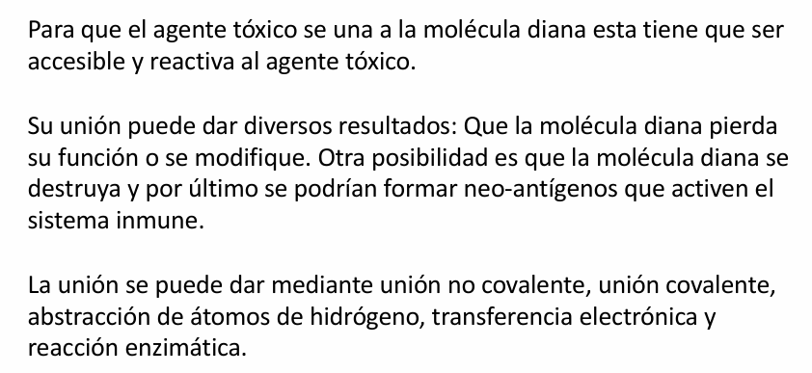
REACCIÓN DEL AGENTE TÓXICO CON EL ÓRGANO DIANA

Slide 30
ATRIBUTOS DE LOS ORGANOS DIANA
Prácticamente todos los compuestos endógenos son dianas potenciales. Las más prevalentes y toxicológicamente relevantes son las macromoléculas, como los ácidos nucleicos (ADN) y proteínas. Los lípidos (moléculas pequeñas) de membrana también están frecuentemente afectados.
Moléculas endógenas expuestas a compuestos reactivos o que se sitúan cerca de donde se forman los metabolitos reactivos son frecuentemente dianas.
La principal molécula diana para los metabolitos reactivos suele ser la enzima que se encarga de catalizar la reacción que los produce o las estructuras intracelulares adyacentes al lugar de producción
Para identificar una molécula como responsable de la toxicidad
El agente tóxico reacciona y altera (daña) su función.
La concentración de agente tóxico que llega a la molécula diana es efectiva.
La alteración mecanicista que se observa está relacionada con el efecto tóxico

Slide 31
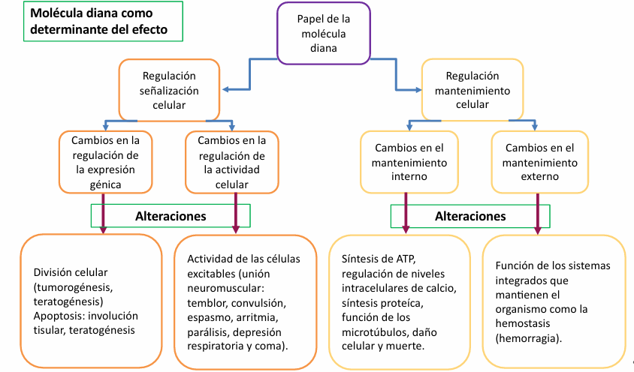
LA MOLÉCULA DIANA COMO DETERMINANTE DEL EFECTO TÓXICO

Slide 32
BIOMARCADORES DE EXPOSICIÓN Y EFECTO
¿Qué son?
Son indicadores biológicos que permiten evaluar si una persona estuvo expuesta a una sustancia tóxica o si esa exposición produjo efectos en el organismo.
Biomarcadores de exposición: Indican que el tóxico ingresó al organismo.
Ejemplos:
Pb- Hg- Cd en sangre
metabolitos de plaguicidas en orina
alcohol en sangre
Biomarcadores de efecto: Indican alteraciones funcionales o daño biológico.
Ejemplos:
disminución de colinesterasa
alteraciones hepáticas
cambios en función respiratoria
Importancia
permiten vigilancia de la salud
ayudan al diagnóstico precoz
se usan en medicina laboral y toxicología

Slide 33
FACTORES QUE CONDICIONAN LA RESPUESTA TÓXICA
Factores individuales
edad
sexo
peso corporal
estado nutricional
embarazo
enfermedades previas
predisposición genética
Factores ambientales
temperatura
humedad
ventilación
exposición simultánea a otras sustancias
Factores laborales
tiempo de exposición
concentración del tóxico
frecuencia de contacto
uso o no de EPP
condiciones de higiene y seguridad
Conclusión
La toxicidad no depende solo de la sustancia, sino también de las condiciones de exposición y de las características del individuo.

Slide 34
RECORRIDO DEL TÓXICO EN EL ORGANISMO
Ingreso → Absorción → Distribución → Metabolismo → Excreción → Efecto tóxico
si el tóxico llega al órgano diana → toxicodinámica
si el organismo lo transforma o elimina → toxicocinética

